Slide 1
協同產品設計實習
Webot模擬系統
姓 名:王樟皓
學 號:41023114
指導教授:嚴家銘 教授

Slide 2
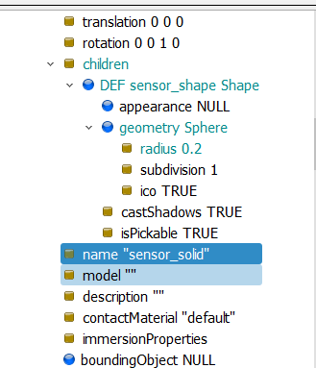
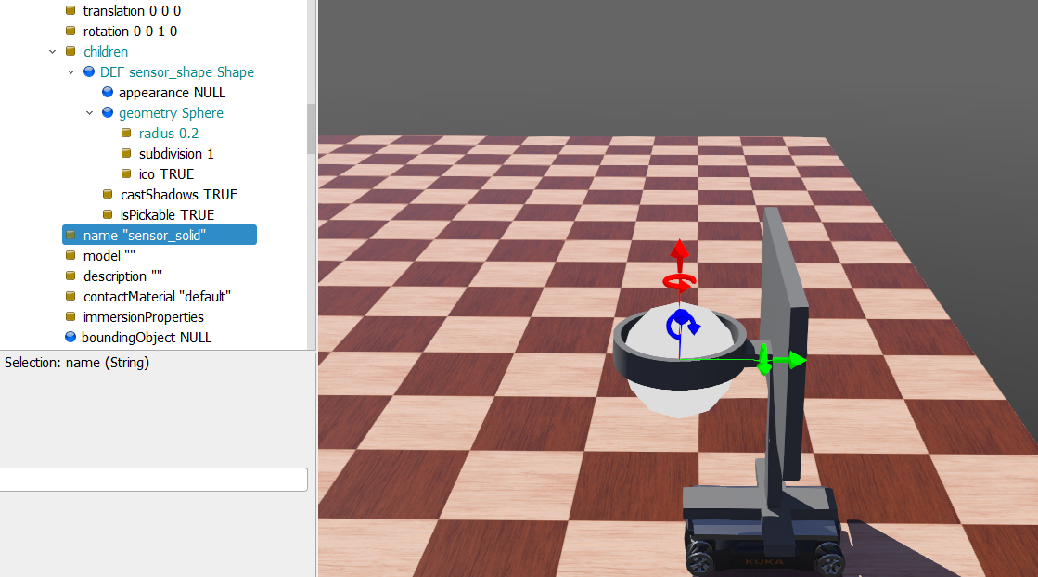
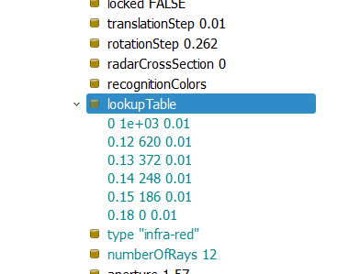
1.基本資訊
在老師的範本中，是將sensor以圓球形置於球框，並且radius設0.2(圖1)
接著是sensor的很重要的一環，lookup table是用來告訴 Webots 模擬器：感測器讀到的值要怎麼對應成實際回傳的數值。
如圖2
1.距離是 0 公尺時，感測器回傳 1000，有1%雜訊
2.距離是0.12公尺時，感測器回傳620，有1%雜訊
依此類推
而下方的type是sensor射線型態，主要是對紅色物體敏感、不會畫出紅點、會忽略透明物體
圖1
圖2

Slide 3
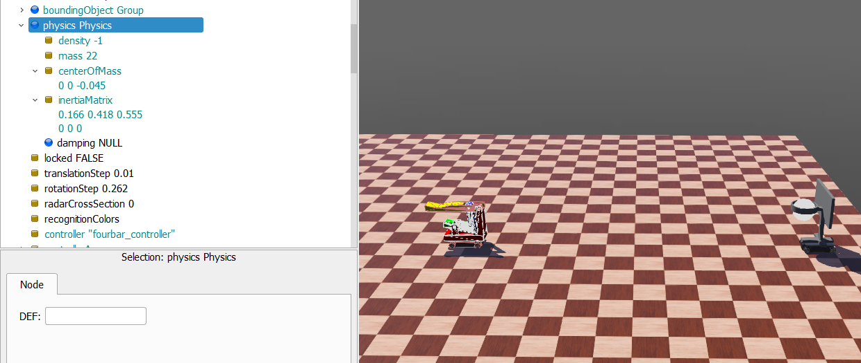
而下方的type是sensor射線型態，主要是對紅色物體敏感、不會畫出紅點、會忽略透明物體(圖3)
Center of Mass是質心，如果質心太高或偏一邊，在移動或受到力量時，就更容易翻倒
Inertia Matrix慣性矩陣簡單解釋：
它是一個 3x3 的矩陣（數學上叫「張量」），裡面包含了物體繞 x、y、z 三個方向旋轉時的轉動慣量
如果你是圓盤或輪子那種簡單形狀，就只要一個值；但對於複雜 3D 形狀，就需要整個矩陣來描述
l Ixx 0 0 l
l 0 Iyy 0 l
l 0 0 Izz l
其中:
Ixx 是繞 x 軸的轉動慣量
Iyy 是繞 y 軸的
Izz 是繞 z 軸的
而這數值投球機跟球框是一樣的，因為他們用的youbot是一樣的，輪子就是一樣的
圖3

Slide 4
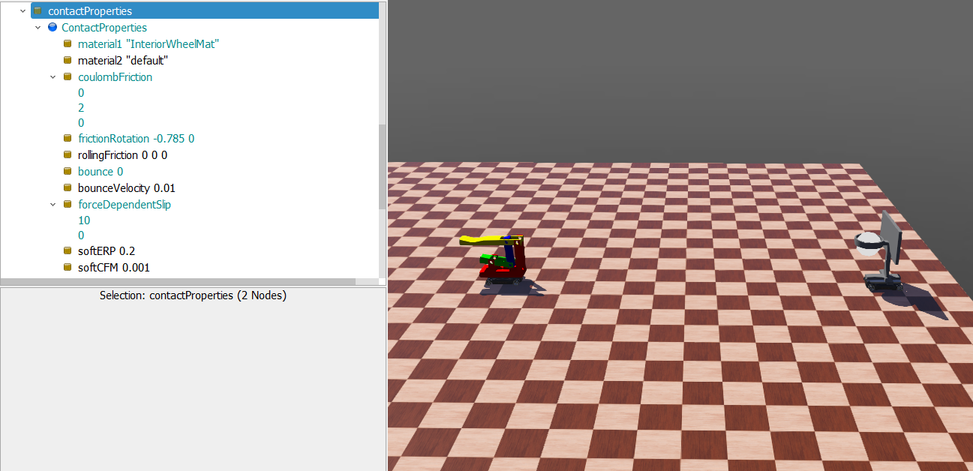
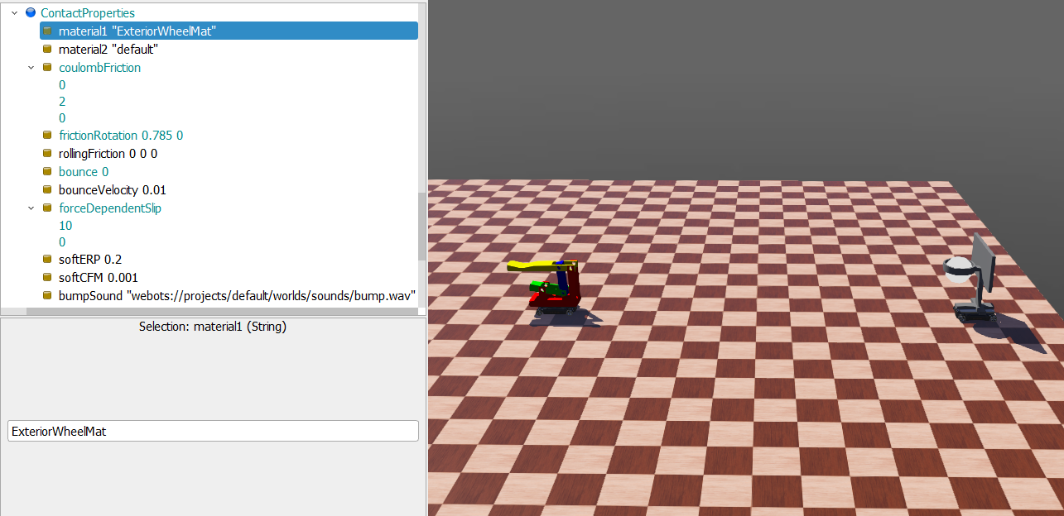
在worldinfo中設置了兩個ContactProperties，其中改動的參數有(圖4.5)
coulombFriction：滑動摩擦係數-->值越高，越不容易滑動
frictionRotation：旋轉摩擦（抗扭轉）-->值越高，越難在原地旋轉或扭轉
forceDependentSlip：依據力量產生的滑動-->越高：力量大時滑越多
Bounce：彈跳 / 回彈係數-->值越高，能量損失越少，越好彈回
圖4
圖5

Slide 5
2.問題紀錄與排錯
1.在webot預設資料夾中取得youbot，並借助AI幫助擷取只有車身以及輪子，然後再加入PLATE在youbot上方，但是藉由AI擷取後的bodymesh與wheel是webot_2023b中kuka車之下的InteriorWheel.prote與ExteriorWheel.proto，因此必須於.wbt檔案中進行新增
EXTERNPROTO "https://raw.githubusercontent.com/cyberbotics/webots/R2023b/projects/robots/kuka/youbot/protos/BodyMesh.proto" EXTERNPROTO "../protos/InteriorWheel.proto" EXTERNPROTO "../protos/ExteriorWheel.proto"
2.接上一步，在PLATE之後放置之前創建好的shooter並套入controller進行控制，能夠使用up down left right操控方向以及j射k收擊球板

Slide 6
3.關於youbot_stand到達第一個座標時會卡住的問題，後續找到是因為InteriorWheel.prote與ExteriorWheel.proto是webot本身預設的，雖然他是.proto檔，但她前身也是一個robot+hingejoint群組，將這之下的motor的maxVelocity預設值14.8更改為100即可
HingeJoint {
device [
RotationalMotor {
name IS name
maxVelocity 100
}
4.然後加入spervisor跟score_board，遇到的第一個問題為無法使用A鍵生成球，原因是webot下的python沒有安裝numpy，只要在webot中的Python command確認python的位址，隨後在使用python -m pip install numpy就可以了

Slide 7
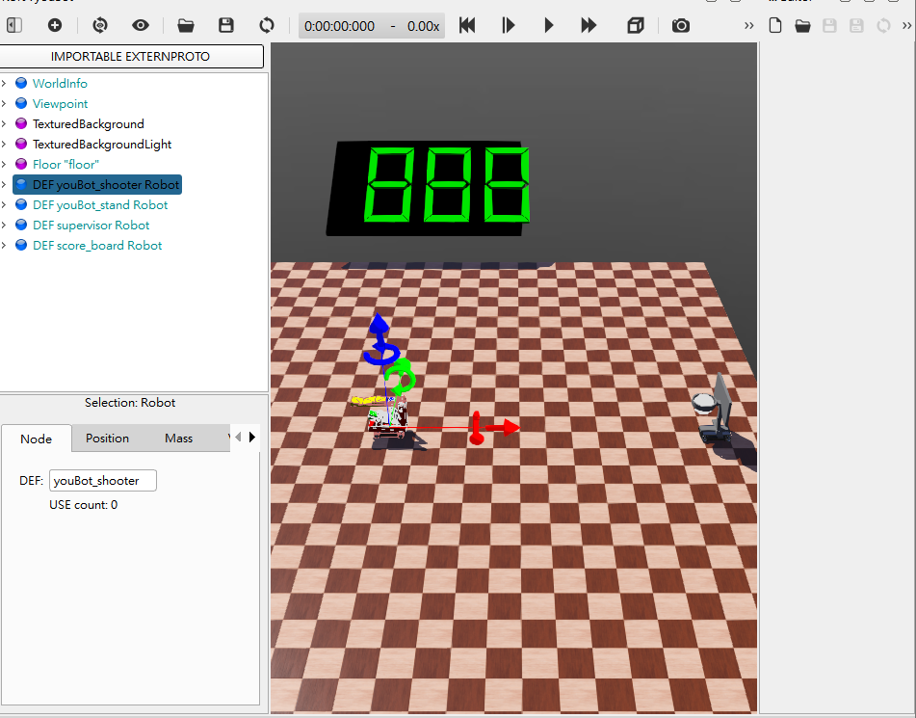
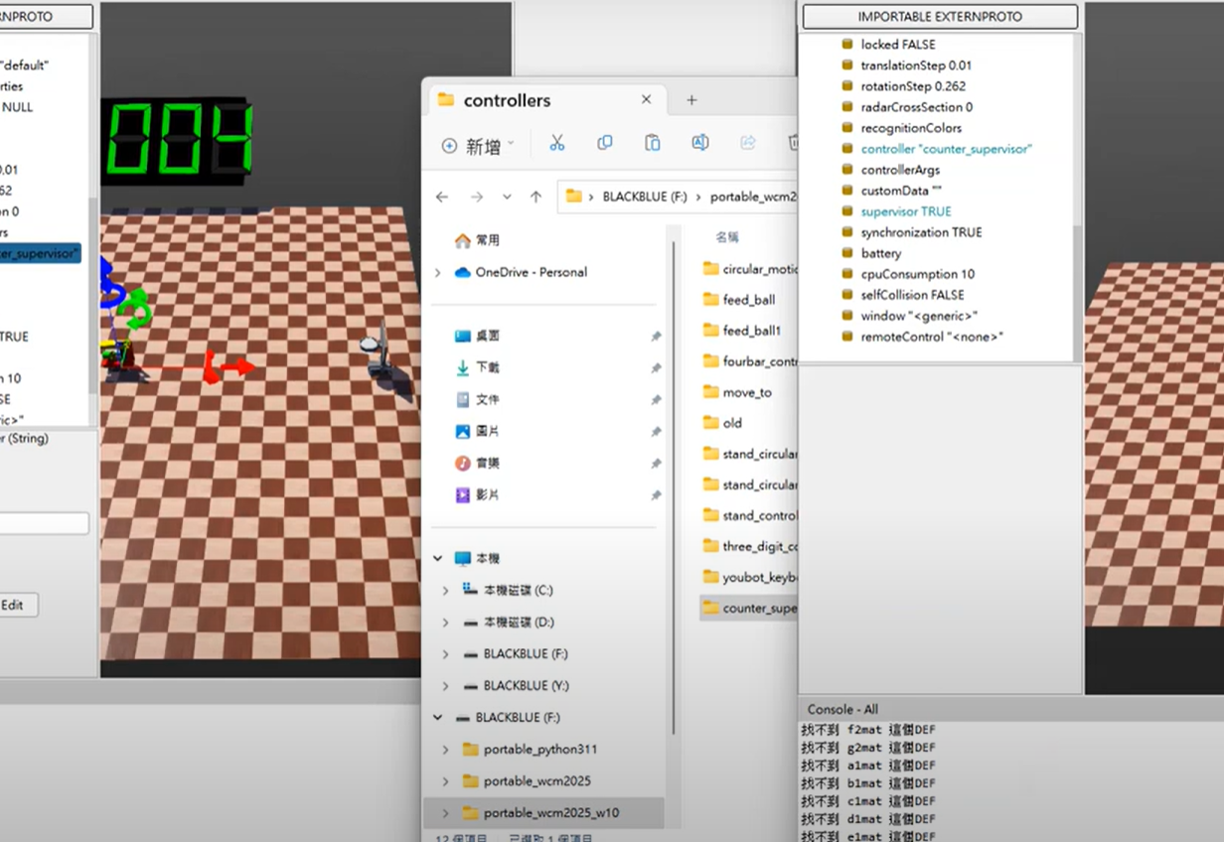
5.在supervisor下的feed_ball出現問題，由於我自行建立的youbot一開始是直接使用robot群組下的name做更動，但feed_ball對於生成球的座標是根據youbot改變的，而改變是根據DEF ... Robot，因此儘管不會顯示錯誤，但仍然無法生成球，因此只要在feed_ball下更改我的DEFname以及在.wbt中給robot群組加DEFname就能做動(圖6)
6.更改ThreeDigitSevenSegment.proto的放置情形，使用score_board supervisor的controller時似乎會無法讀取.proto的內容，儘管.proto內容與在.wbt中使用Transform節點的擺設情形是一致的，但這似乎是設定，需要更改成在.wbt中放置七段顯示器不放置.proto，或是從controll下手更改(圖7)
圖6
圖7

Slide 8
7.更改完七段顯示器計分後，隨之而來的問題是無法使用supervisor偵測計分，檢查後發現計分上需要用的連動有emitter及receiver，並且他們的channel必須一致才能連動，檢測完後開始投籃發現一直無法計分，但似乎是lookup table出問題，將他更改並改回來後再把youbot_shooter的起始距離往後移動一點即可
#VRML_SIM R2023b utf8
PROTO shooter1 [
# 場景控制
field SFVec3f translation 0 0 0
field SFRotation rotation 0 0 1 0
] {
Robot {
圖8
8.在自行製作.proto檔案時發現proto檔案無法直接生成，必須得自行建立，尤其是得將“]{” 這兩個括號給分出來分清楚，而以下就是自行建立.proto檔案的起手內容(圖8)
之後導入自己的proto-robot後fourbar_controller無法支援proto檔案，根本原因為proto檔案會省略掉太多子節點，儘管在Scite中檢視也都沒有錯誤，但還是會無法讀取到motor，接著發現不只因為proto檔案無法讀取motor，導入後將proto轉換為bass node後也無法讀取，原因是主要robot為youbot群組，若在下面再加上shooter的robot群組會發生報錯，所以若想將shooter與youbot連動，那麼shooter必須使用solid群組

Slide 9
DEF PLATE Shape {
appearance PBRAppearance {
baseColor 0.75 0.75 0.75
}
geometry Box {
size 0.5 0.3 0.02
}
}
]
name "PLATE"
boundingObject USE PLATE
physics Physics {
mass 0.5
}
}
GPS {
}
InertialUnit {
}
Emitter {
name "score_emitter"
channel 1
}
]
name "youBot_stand"
model "KUKA youBot"
# Get simulation time step
timestep = int(robot.getBasicTimeStep())
emitter = robot.getDevice("score_emitter")
score_to_send = 2
此兩段重要的是emitter及receiver該在的位置(圖9.10)，必須要有這兩個裝置並且channel要在同一個頻道才能運作
圖11
根據stand_controller(圖11)這個控制器的內容以及counter_supervisor(圖12)的內容，這兩個中正是如此使用emitter以及received，先觸發得分，接收得分訊息並計分
while supervisor.step(timestep) != -1:
while receiver.getQueueLength() > 0:
data = receiver.getString()
if data.isdigit():
try:
received_score = int(data)
score += received_score
print(f"收到得分訊息: +{received_score}, 總分: {score}")
except Exception as e:
print("訊息格式錯誤:", e)
receiver.nextPacket()
set_display(supervisor, score)
圖9
圖12
DEF counter_supervisor Robot {
children [
Receiver {
name "score_receiver"
channel 1
}
]
name "counter_supervisor"
controller "counter_supervisor"
supervisor TRUE
圖10

Slide 10
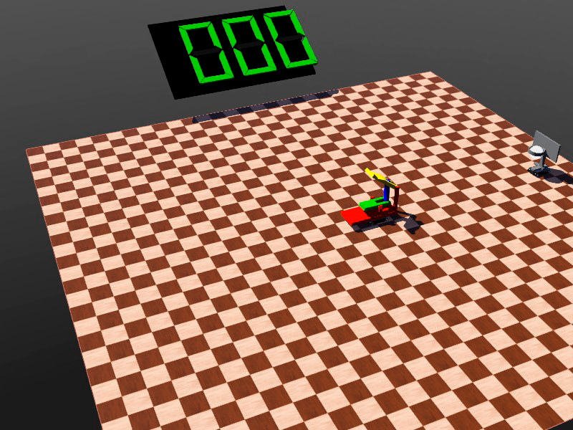
此為模擬成功後的展示影片

